Slide 1
第一篇 运动学

Slide 2
第1篇 运动学
  运动学的任务
  描述物体的机械运动，包括研究描述运动的方式，确定速度、加速度和其它运动学量的方法。
  不考虑运动产生和变化的原因，仅从几何的观点分析物体如何运动，确立描述运动的方法。
参考物：运动情况已知的物体
参考系：与参考物固连的整个空间
  地球参考系：与地球固连的抽象的三维空间
  地心参考系：原点位于地心，坐标轴指向恒星

Slide 3









第1篇 运动学
参考系与坐标系是两个不同的概念
  例如滑块沿斜面运动，选地球参考系,可以建立两种坐标系

Slide 4
第1章 点的运动学
作业：1-4，1-6，1-13，1-14

Slide 5



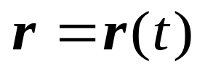
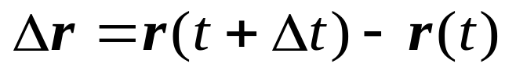
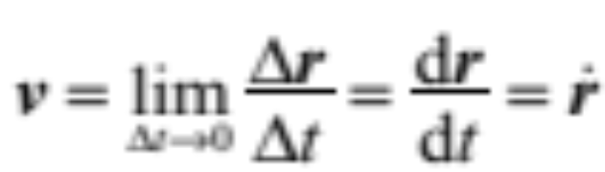
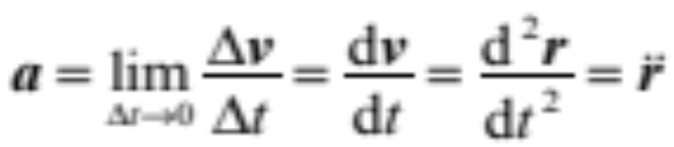
矢量描述法
P´
P
矢量端图
矢量：书面用黑斜体字母
手写用字母加箭头
标量：书面用白斜体字母
手写字母不加箭头
O
运动方程
位 移
速 度
加速度

Slide 6




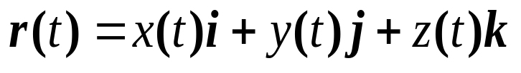
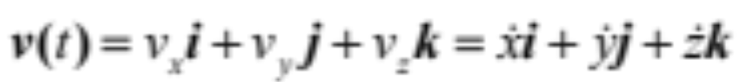
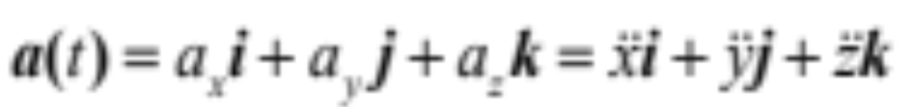
直角坐标描述法
z
P (x, y, z)
o
y
x
运动方程
速 度
加速度

Slide 7


例1 设梯子的两个端点A和B分别沿着墙和地面滑动，它和地面夹角 是时间的已知函数，求梯子上M点的运动轨迹、速度和加速度。
A
a
M
b
B

Slide 8
我们考虑简单情况：M位于梯子中点
轨迹？
速度？
加速度？

Slide 9

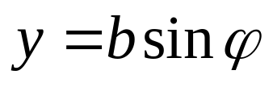
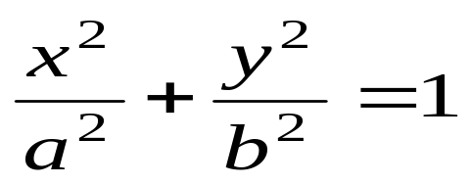


取如图所示的直角坐标系，则M点的坐标为
解：
y
A
a
由此得M点的轨迹方程为
M
b
O
B
x

Slide 10
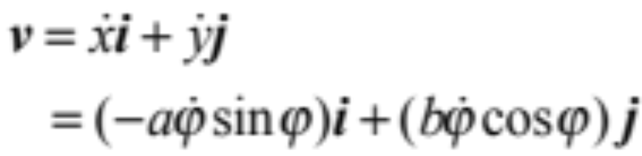
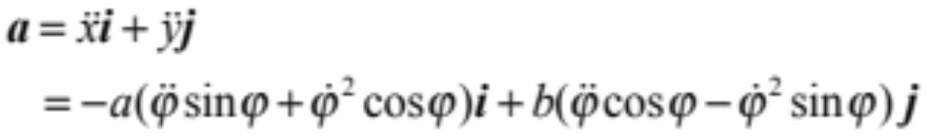
y
M点的速度为
A
a
M
M点的加速度为
b
O
B
x

Slide 11
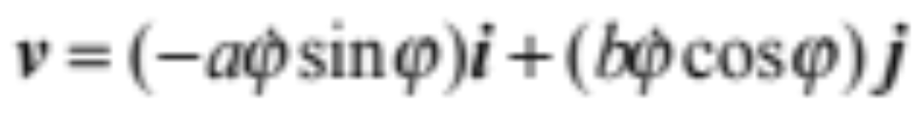


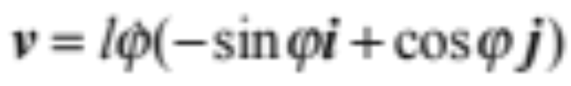

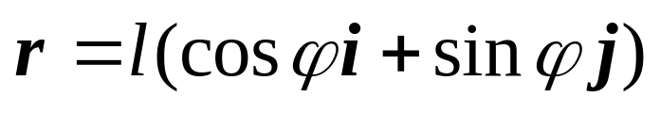

  讨论
当 a = b = l 时，M点的速度：
y
A
l
M
l
O
B
x
M点的速度垂直于其矢径！

Slide 12
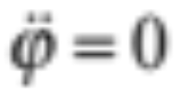
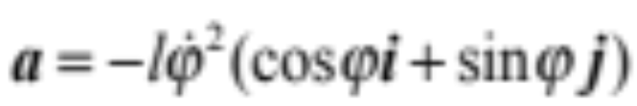
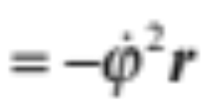
当 a = b = l 且 时，M点的加速度：
y
A
l
M
加速度指向O点—匀速圆周运动
l
O
B
x

Slide 13
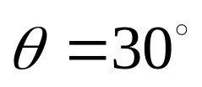
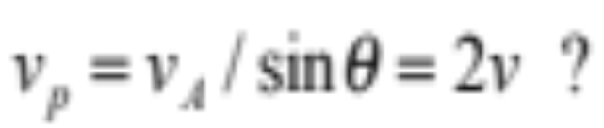
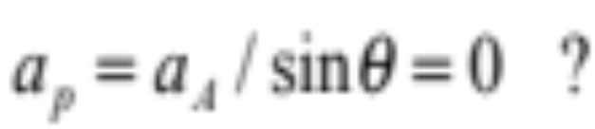


例2 绳的一端连在小车的A点上另一端跨过B点的小滑车绕在鼓轮C上，滑车离地的高度为h。若小车以匀速度v沿着水平方向向右运动，求当 时BC之间绳上一点P的速度和加速度。
B
P
θ
h
C
A

Slide 14
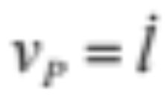
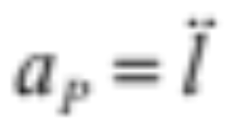
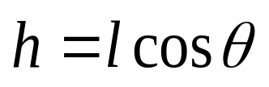
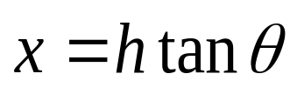
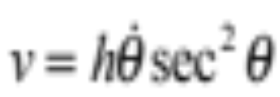
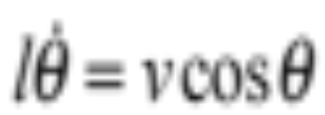
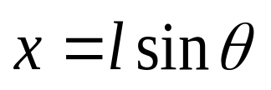
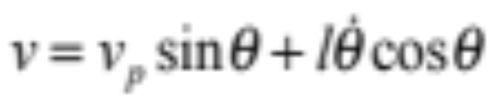
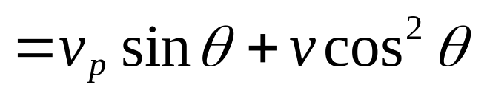

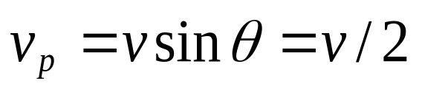
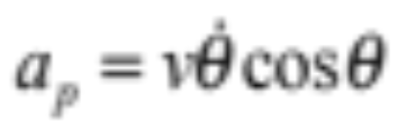
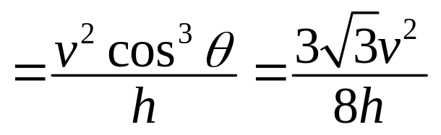
几何关系：
B
P
θ
h
l
对时间求导
C
A

Slide 15


例3 半径为R的车轮沿着直线轨道纯滚动(无滑动地滚动)。车轮保持在同一竖直平面内运动，假设轮心的速度和加速度分别为u和a_{O}，试求车轮边缘点M的运动轨迹、速度、加速度。
O
M
M
R

Slide 16
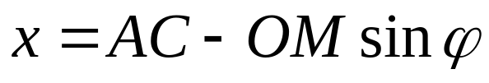
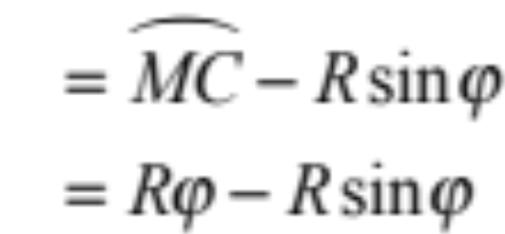

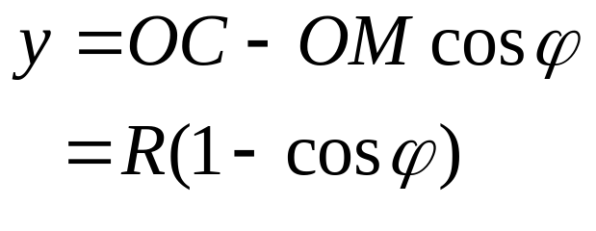
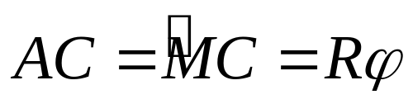
解：取坐标系Axy如图所示，设M点所在的一个最低位置为原点A，则当车轮转过 角后，M点坐标为
y
O
R
A
C
x
这是旋轮线的参数方程。

Slide 17
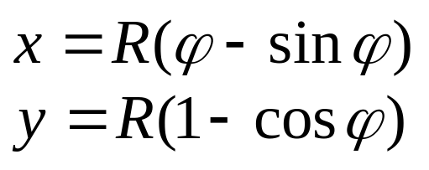
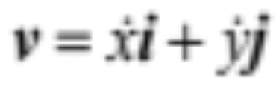
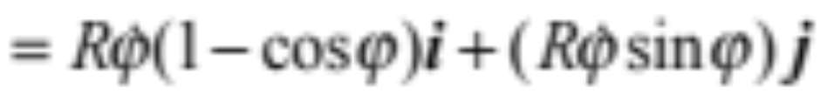

M点的速度为：
y
O
M点的加速度为：
R
A
C
x

Slide 18
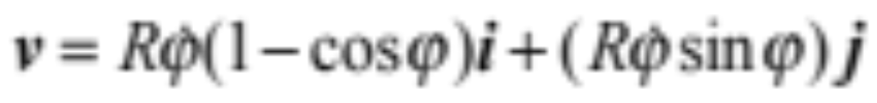
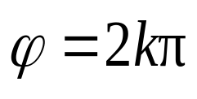

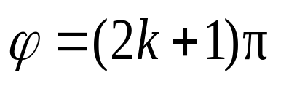
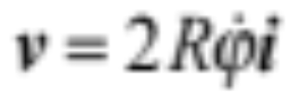
接触点速度讨论
当M点与地面接触时，即
— M点在该瞬时速度为零！
为什么？
当M点位于最高点时，即

Slide 19

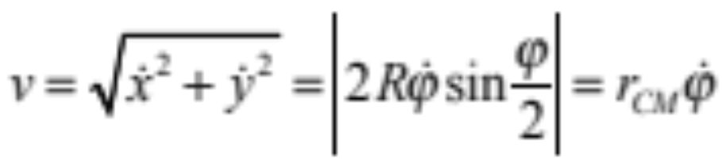
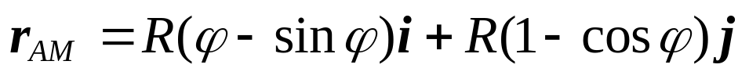
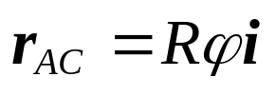

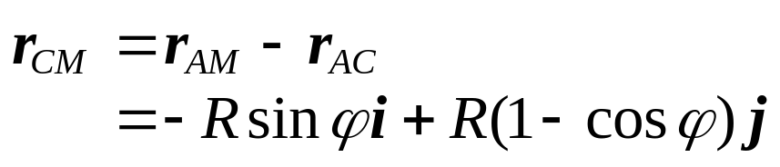
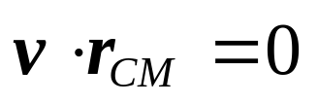
任意边缘点速度讨论
速度的大小：
y
O
R
A
C
x
M点的速度始终垂直于CM

Slide 20
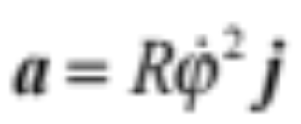

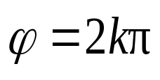
接触点加速度讨论
当M点与地面接触时
为什么a向上？
O
M
M
R

Slide 21







如何求出 和
y
O
R
A
C
x

Slide 22
1-11

Slide 23










极坐标描述法
点P沿着平面曲线运动，其在任意时刻的位置可以用极坐标表示为：
P
P点的矢径:
o
— 径向单位矢量
— 横向单位矢量
由矢量对时间的导数的物理意义可得：

Slide 24




P点的速度为
P
径向速度
横向速度
o
v的方向？

Slide 25






P点的加速度为
P
径向加速度
横向加速度
O

Slide 26

例4 行星沿着椭圆形轨道绕太阳运动，椭圆方程为
在行星运动过程中，从太阳到行星的矢径扫过的面
积与时间成正比，或者说面积速度始终保持是常数
即
求行星的加速度。

Slide 27









行星的加速度始终指向太阳！

Slide 28
1-10

Slide 29


自然坐标描述法
如果点沿着已知的轨迹运动，运动方程可用点在已知轨迹上所走过的弧长随时间变化的规律描述。
运动方程：

Slide 30













速度
P´
P
o

Slide 31







加速度
大小？
方向？
切向加速度
法向加速度

Slide 32











P´
P
— 曲线上P点的曲率
o
返回

Slide 33



第3节 自然坐标描述法
与
垂直，其单位向量用n表示。
n就是曲线在P点的法向单位向量。
P´
P
返回

Slide 34
习题1-14

